Slide 1

Session 04
Querying Data
Câu lệnh SELECT
Column aliases
Order By
SELECT DISTINCT

Slide 2
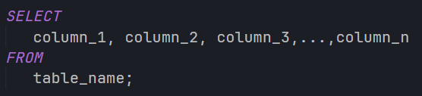
Câu lệnh SELECT
SELECT là một câu lệnh phức tạp nhất trong tất cả câu lệnh của PostgreSQL, Nó có nhiều mệnh đề mà bạn có thể sử dụng để tạo một truy vấn linh hoạt.
Cú Pháp
Trong đó column_1,….column_n là danh sách các cột dữ liệu bạn muốn lấy từ table table_name
Mỗi cột cách nhau bằng dấu phẩy (,)

Slide 3
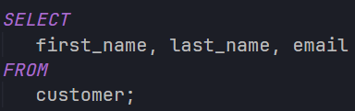
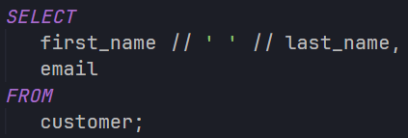
SELECT những cột mong muốn
Lấy first_name, last_name, email từ table customer
SELECT *
Với cú pháp này bạn có thể chọn một lúc tất cả các cột mà một table có.
SELECT * FROM customer;
SELECT với một biểu thức
Bạn có thể sử dụng 2 dấu sổ đứng để nối first_name với một dấu khoảng trắng và last_name để có được một trường fullname cho mỗi khách hàng.

Slide 4

SELECT với mệnh đề WHERE
Để truy vấn dữ liệu với điều kiện nào đó. Thông thường kết hợp cùng các toán tử
Với toán tử AND và toán tử so sánh
Với toán tử OR
Để truy vấn dữ liệu với kiểu dữ liệu DATE

Slide 5

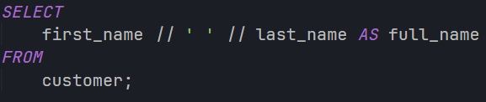
Column Alias
Cho phép bạn gạn 1 cột, 1 biểu thức trong câu lệnh SELECT bằng một cái tên tạm thời. Nó chỉ tồn tại trong câu lệnh truy vấn.
Trong ví dụ này: bạn đang muốn đổi tên last_name thành surname
Trong ví dụ này: sau khi bạn nối chuỗi xong, bạn dùng từ khóa AS để đặt tên cho biểu thức này là fullname.

Slide 6
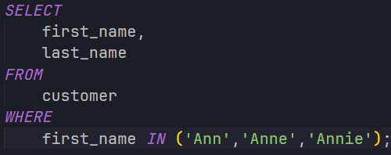
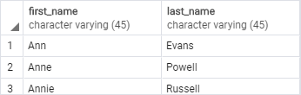
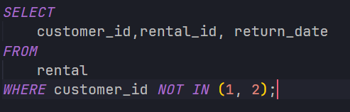
Mệnh đề IN
Bạn sử dụng toán tử IN trong mệnh đề WHERE để kiểm tra xem giá trị có khớp với bất kỳ giá trị nào trong danh sách giá trị không
Ví dụ: Tìm người có first_name xuất hiện trong trong danh sách: “Ann, Anne hoặc Annie”
Kết quả
NOT IN
Điều kiện Nằm ngoài danh sách 1 và 2

Slide 7

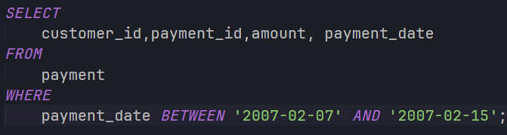
Mệnh đề BETWEEN
Bạn sử dụng toán tử BETWEEN để khớp một giá trị với một phạm vi giá trị
Ví dụ: Tìm khách hàng address_id giữa khoảng 100 - 110
Ví dụ: Tìm các khoản thanh toán từ ngày này đến ngày kia
Bạn cũng có thể sử dụng NOT BETWEEN để xác định ngoài phạm vi chỉ định

Slide 8
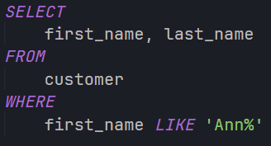
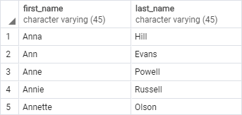
Mệnh đề LIKE
Mục đính của mệnh đề LIKE là cho kết quả tìm kiếm khớp với một chuỗi pattern.
value LIKE pattern
value NOT LIKE pattern
Ví dụ như bạn chỉ nhớ tên khách hàng có bắt đầu từ “Ann”” có không nhớ đầu đủ là gì. Khi đó bạn có thể tìm với LIKE
WHERE và toán tử LIKE
Tìm khách hàng có tên first_name bắt đầu bằng “Ann”
Kết quả
Ngoài ra bạn có thể sử dụng NOT LIKE, ILIKE and NOT ILIKE

Slide 9
Quy tắc tạo Pattern
Wildcards | Ý nghĩa
% | Khớp với bất kỳ chuỗi nào có 0 hoặc nhiều ký tự.
_ (Gạch dưới) | Khớp với một ký tự
Ví dụ một số trường hợp
Pattern | Ý nghĩa
%jen | Khớp với bất kỳ chuỗi nào có từ jen cuối cùng
%jen% | Khớp với chuỗi nào có chứa từ jen
Jen% | Khớp với chuỗi nào bắt đầu bằng jen
_an | Khớp với chuỗi nào bắt đầu với 1 ký tự bất kỳ và tiếp theo phải là an
An_ | Khớp với chuỗi nào bắt đầy bằng An và kết thúc với 1 giá trị bất kỳ

Slide 10
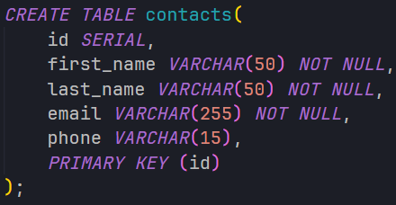
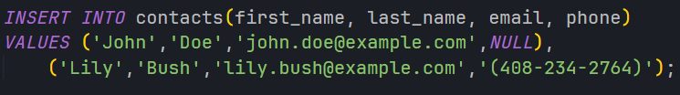
Mệnh đề IS NULL
Với mệnh đề này bạn có thể lấy được các giá trị NULL hoặc khác NULL
Để tìm hiểu rõ hơn chúng ta tạo một table contact như bên
Sau đó chèn thêm 2 dòng dữ liệu như sau:

Slide 11
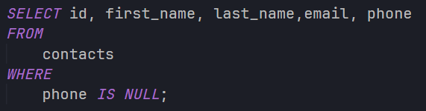
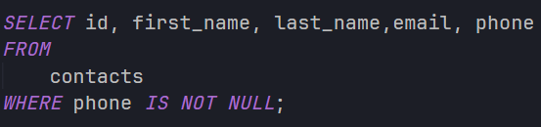
Bây giờ bạn đi tìm những contact có phone là NULL
Kết quả khớp với truy vấn
Hoặc bạn có thể kết hợp với toán tử NOT để cho kết quả phủ định

Slide 12
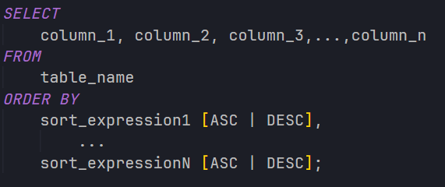
Mệnh đề ORDER BY
Mệnh đề ORDER BY cho phép bạn sắp xếp các hàng được mệnh đề SELECT trả về theo thứ tự tăng dần hoặc giảm dần dựa trên biểu thức sắp xếp.
Sau mệnh đề ORDER BY bạn liệt kê danh sách các biểu thức sắp xếp tăng dần (ASC) hoặc giảm dần (DESC), chúng ngăn cách nhau bằng dấu phẩu (,)
Nếu bạn không cấu hình cách thức sắp xếp thì mặc định nó là ASC (tăng dần)

Slide 13
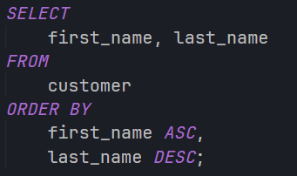
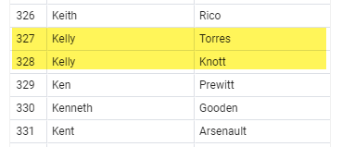
Ví dụ:
Trong ví dụ này bạn muốn sắp xếp kết quả trả về theo first_name tăng dần trước, sau đó last_name giảm dần sau.
ORDER BY với giá trị NULL
Bạn có thể sắp xếp các giá trị NULL đứng trước hoặc sau các giá trị khác với tùy chọn NULLS FIRST hoặc NULLS LAST
ORDER BY sort_expresssion [ASC | DESC] [NULLS FIRST | NULLS LAST]

Slide 14
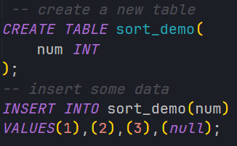




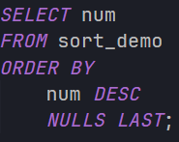

Ví dụ: Tạo một table và chèn data như sau
Hoặc khi bạn sắp xếp num giản dần
Nhưng bạn muốn null, xếp cuối cùng, thì có thể làm như sau:

Slide 15
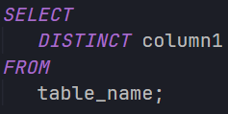
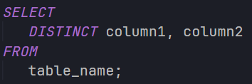
SELECT DISTINCT
Mệnh đề DISTINCT được sử dụng trong câu lệnh SELECT để loại bỏ các hàng trùng lặp khỏi tập kết quả.
Trong ví dụ trên các giá trị trong cột 1 được sử dụng để đánh giá sự trùng lặp.
Nếu bạn chỉ định nhiều cột, mệnh đề DISTINCT sẽ đánh giá sự trùng lặp dựa trên sự kết hợp các giá trị của các cột này.

Slide 16
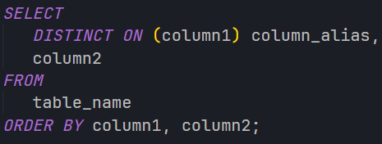
PostgreSQL cũng cung cấp DISTINCT ON để chỉ định trả về các bản ghi duy nhất dựa trên một số cột cụ thể. Nó chỉ định rõ ràng các cột để xác định sự duy nhất của các bản ghi, trong khi các cột khác có thể có giá trị trùng lặp.
Các này thường sử dụng cùng với ORDER BY

Slide 17
Mệnh đề DISTINCT được sử dụng trong câu lệnh SELECT để loại bỏ các hàng trùng lặp khỏi tập kết quả.
Trong ví dụ trên các giá trị trong cột 1 được sử dụng để đánh giá sự trùng lặp.
Nếu bạn chỉ định nhiều cột, mệnh đề DISTINCT sẽ đánh giá sự trùng lặp dựa trên sự kết hợp các giá trị của các cột này.

Slide 18
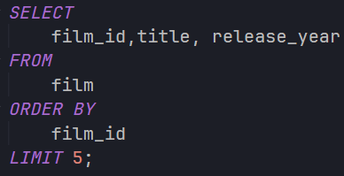
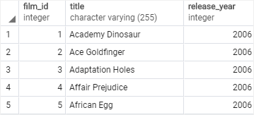
Mệnh đề LIMIT
LIMIT là một mệnh đề tùy chọn của câu lệnh SELECT hạn chế số lượng hàng được truy vấn trả về.
Ví dụ
Lấy 5 kết quả đầu tiên được tìm thấy
Kết quả
LIMIT và OFFSET
Mệnh đề OFFSET được sử dụng để xác định vị trí bắt đầu lấy dữ liệu trong kết quả truy vấn.

Slide 19
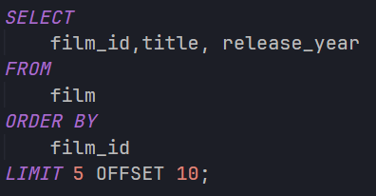
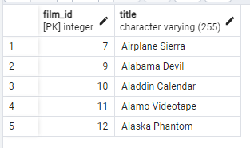
Kết quả truy vấn sẽ bỏ qua các hàng trước vị trí OFFSET và chỉ trả về các hàng sau đó.
Ví dụ, OFFSET 10 sẽ bỏ qua 10 hàng đầu tiên và trả về các hàng bắt đầu từ hàng thứ 11 trở đi.
Kết quả

Slide 20
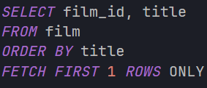

Mệnh đề FETCH
Là một tiêu chuẩn của SQL từ 2008, dùng để giới hạn số hàng được truy vấn trả về.
Cú pháp
OFFSET start { ROW | ROWS }
FETCH { FIRST | NEXT } [ row_count ] { ROW | ROWS } ONLY
Lấy 1 kết quả đầu tiên được tìm thấy
Ví dụ
Kết quả
Nếu bạn không truyền số 1, thì mặc định được hiểu là 1

Slide 21
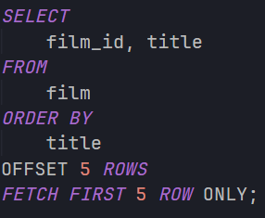
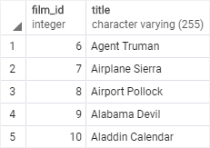
Kết quả
Ví dụ này thể hiện: Bỏ qua 5 dòng đầu tiên và Lấy 5 dòng đầu tiên được tìm thấy

Slide 22
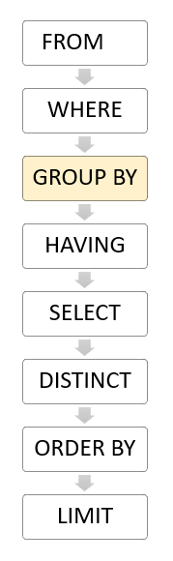

Mệnh đề GROUP BY
GROUP BY là một câu lệnh dùng để nhóm các bản ghi dựa trên giá trị của một hoặc nhiều cột và thực hiện các phép tính tổng hợp (aggregate) trên các nhóm này. GROUP BY rất hữu ích khi bạn muốn phân nhóm dữ liệu và tính toán các giá trị tổng hợp như SUM, COUNT, AVG, MAX, MIN trên từng nhóm.
Ví dụ: Lấy tất cả các mức giảm giá discount của sản phẩm theo thứ tự tăng dần
Kết quả bạn nhận được một list mức chiết khấu và tất nhiên sẽ có trùng lặp. Vì các sản phẩm sẽ có thể có mức chiết khấu như nhau
GROUP BY giúp loại bỏ các giá trị trùng lặp, trả về một danh sách với mỗi giá trị là duy nhất. (Cách hoạt động giống DISTINCT)

Slide 23
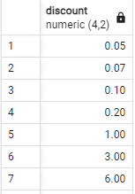
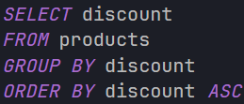
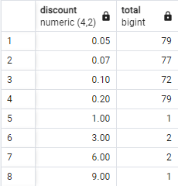
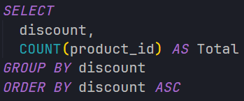
Thêm GROUP BY vào bạn sẽ nhận được kết quả như sau
Trường hợp này như bạn dùng DISTINCT, Group By đã loại bỏ bớt các dòng trùng lặp dựa vào trường discount
GROUP BY và COUNT()
Lấy tất cả các mức giảm giá discount của sản phẩm theo thứ tự tăng dần, đồng thời thống kê số lượng sản phẩm có mức giảm giá đó

Slide 24
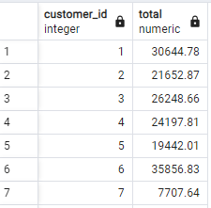
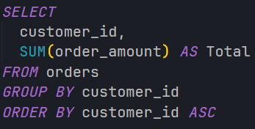
GROUP BY và SUM()
Liệt kê danh sách khách hàng kèm tổng số tiền mà họ đã mua tại Shop

Slide 25
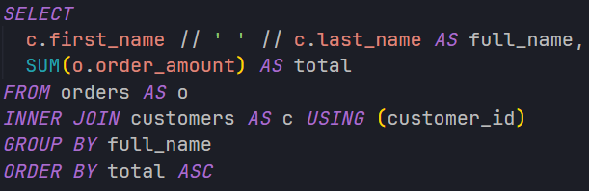
GROUP BY và JOIN
Bạn có thể sử dụng GROUP BY với mệnh đề JOIN để mở rộng thông tin muốn truy vấn
Ví dụ: lấy danh sách khách hang bao gồm Tên khách hàng và tổng số tiền họ đã mua hàng
Như vậy bạn có thông tin rõ ràng hơn

Slide 26
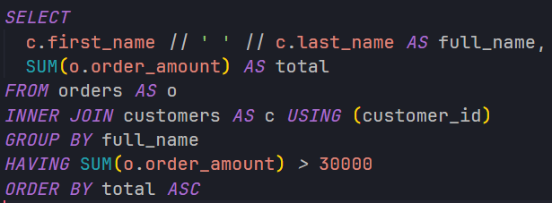
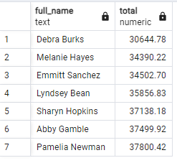
GROUP BY với HAVING
HAVING là một mệnh đề trong câu lệnh SELECT của PostgreSQL, được sử dụng để lọc các nhóm dựa trên các giá trị tổng hợp (aggregate) sau khi đã sử dụng GROUP BY. HAVING cho phép áp dụng điều kiện lên kết quả của các phép tính tổng hợp như SUM, COUNT, AVG, MAX, MIN nhằm lọc các nhóm phù hợp với điều kiện đó.
Ví dụ: Với kết quả ví dụ trước nhưng bạn chỉ muốn lọc ra những khách hàng có mức chi tiêu > 30000 USD

Slide 27
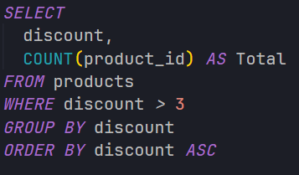
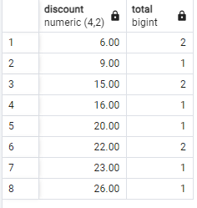
GROUP BY với WHERE
Mục đích của GROUP BY là nhóm các bản ghi có cùng giá trị của một hoặc nhiều cột. Khi kết hợp với WHERE, GROUP BY sẽ nhóm các bản ghi thỏa mãn điều kiện của WHERE (WHERE lọc kết quả trước, GROUP BY chạy sau)
Ví dụ: Liệt kê danh sách giảm giá của những sản phẩm có mức giảm giá trên 3

Slide 28
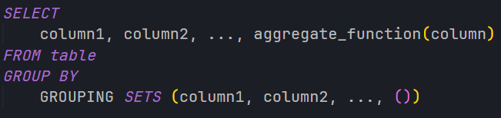
GROUPING SETS
Là một cú pháp mở rộng của mệnh đề GROUP BY để cho phép bạn nhóm dữ liệu theo nhiều tập hợp khác nhau trong một câu truy vấn duy nhất. Nó cho phép bạn tạo các kết quả tổng hợp từ các nhóm dữ liệu khác nhau một cách thuận tiện.
Với GROUPING SETS, bạn có thể chỉ định một danh sách các cột hoặc biểu thức nhóm để tạo các tập hợp nhóm khác nhau. Cú pháp của GROUPING SETS như sau:

Slide 29
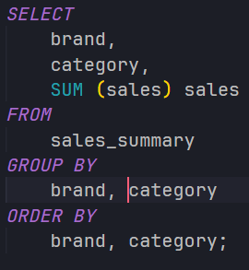
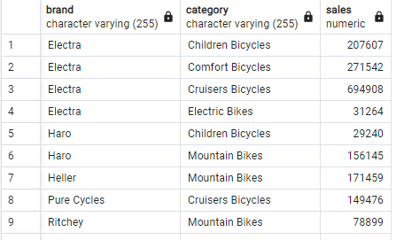
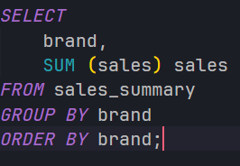
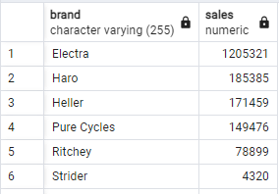
Ví dụ 1: Truy vấn trả về số tiền bán được nhóm theo brand, category ra dựa vào dữ liệu từ bảng sales_summary
Ví dụ 2: Truy vấn trả về số tiền bán được nhóm theo brand dựa vào dữ liệu từ bảng sales_summary

Slide 30
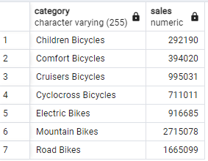
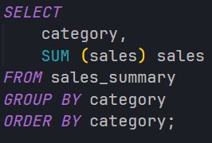
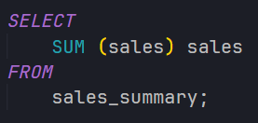

Ví dụ 3: Truy vấn trả về số tiền bán được nhóm theo category dựa vào dữ liệu từ bảng sales_summary
Ví dụ 4: Truy vấn trả về tổng tiền bán ra dựa vào dữ liệu từ bảng sales_summary

Slide 31
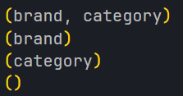


Như vậy chúng ta có 4 nhóm dữ liệu rời rạc chạy từ 4 lệnh
Để có một báo cáo tổng hợp thông tin 4 nhóm trên trong một bảng thống kê bạn có thể dùng mệnh đề UNION ALL để nối 4 kết quả truy vấn lại với nhau.
Nhược điểm: Câu lênh truy vấn dài,
phức tạp, hiệu suất truy vấn chậm
Bạn có thể tối ưu hơn bằng cách dùng GROUP với GROUPING SETS

Slide 32


Bạn có thể tối nhìn toàn cảnh, chi tiết hơn với GROUPING
Giá trị trong cột g_brand cho biết hàng có được tổng hợp hay không, 1 nghĩa là số tiền bán hàng được tổng hợp theo brand, 0 có nghĩa là số tiền bán hàng không được tổng hợp theo brand. Khái niệm tương tự được áp dụng cho cột g_category.

Slide 33
GROUPING CUBE
Cú pháp CUBE sẽ tạo ra tất cả các tổ hợp có thể của các cột được chỉ định, bao gồm các nhóm theo từng cột riêng lẻ, các nhóm con của từng cột, các nhóm con của các tổ hợp cột, và tổng hợp toàn bộ dữ liệu.
SELECT
d1,
d2,
d3,
aggregate_function (c4)
FROM
table_name
GROUP BY
GROUPING SETS (
(d1,d2,d3),
(d1,d2),
(d1,d3),
(d2,d3),
(d1),
(d2),
(d3),
()
);
Hay nói dễ hiểu hơn CUBE là cú pháp ngắn gọn để làm GROUPING SETS
Gọn hơn với CUBE
SELECT
d1,
d2,
d3,
aggregate_function (c4)
FROM
table_name
GROUP BY
CUBE (d1, d2, d3);
Dùng GROUPING SETS dài dòng khi cần tổng hợp theo nhiều nhóm khác nhau

Slide 34
Từ ví dụ trên có thể rút gọn lại, cho kết quả giống nhau
SELECT
brand,
category,
SUM (sales) sales
FROM
sales_summary
GROUP BY
CUBE(brand, category)
ORDER BY
brand,
category;

Slide 35


GROUP BY với ROLLUP
ROLLUP là một mệnh đề con của mệnh đề GROUP BY cung cấp cách viết tắt để xác định nhiều nhóm nhóm. Không giống như mệnh đề con CUBE, ROLLUP không tạo ra tất cả các tập hợp nhóm có thể có dựa trên các cột thứ nguyên; CUBE tạo ra một tập hợp con trong số đó
CUBE (d1,d2,d3) định nghĩa ra 8 grouping sets
Khi tạo các tập hợp nhóm, ROLLUP giả định một hệ thống phân cấp giữa các cột thứ nguyên và chỉ tạo các tập hợp nhóm dựa trên hệ thống phân cấp này.
Trong khi ROLLUP(d1,d2,d3) tạo 4 grouping sets, theo cấu trúc phân cấp d1 > d2> d3
ROLLUP thường được sử dụng để tạo subtotals và totals cho mục đích báo cáo

Slide 36

Cú pháp:
Nối tiếp ví dụ trên
SELECT
d1,
d2,
d3,
aggregate_function(c4)
FROM
table_name
GROUP BY
ROLLUP (d1, d2, d3);
SELECT
GROUPING(brand) g_brand,
GROUPING(category) g_category,
brand,
category,
SUM (sales) sales
FROM
sales_summary
GROUP BY
ROLLUP(brand, category);
Kết quả được
canh theo
cột brand:
brand > category

Slide 37
Summary
Tổng kết lại kiến thức cần nắm
1
Hiểu cách sử dụng câu lệnh SELECT cơ bản
2
Biết cách sử dụng Column aliases để đổi tên Column
3
Cách sử dụng Order by để sắp xếp kết quả trả về
4
Cách sử dụng DISTINCT để loại trừ kết quả trùng lặp
5
Hiểu cách sử dụng GROUP BY

